Slide 1

第十六章 轴对称和中心对称
16.2.3尺规作图--作垂直平分线

Slide 2
课前准备
数学书
练习本
直尺圆规

Slide 3
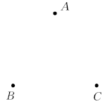
新课引入
如图所示,点A,B,C表示三个村庄,现要建一座深井水泵站,向三个村庄分别送水,为使三条输水管长度相同,水泵站应建在何处?请画示意图,并说明理由.
线段垂直平分线性质定理的逆定理：到线段两端距离相等的点，在这条线段的垂直平分线上
P

Slide 4
学习目标
1. 会用尺规作已知线段的垂直平分线.
2.会用尺规作：经过一已知点作已知直线的垂线.

Slide 5

活动一:作线段的垂直平分线
合作研学&展示激学
如图所示，已知线段AB. 求作:线段AB的垂直平分线.
〔解析〕由线段垂直平分线性质定理的逆定理可知,只要作出到这条线段端点距离相等的两点,连接这两个点,即得所求作的直线.
C
作法:如图所示.
(1)分别以点A和点B为圆心，a( ) 为半径,在线段AB的两侧画弧,分别相交于点C，D.
(2)过点C、D作直线CD.
直线CD即为所求.
我们曾用刻度尺找线段的中点,当我们学习了线段的垂直平分线的作法时,一旦垂直平分线作出,线段与线段的垂直平分线的交点就是线段的中点,所以我们也用这种方法找线段的中点.
D

Slide 6
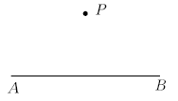
活动二:经过一点作已知直线的垂线
合作研学&展示激学
如图所示,已知直线AB及AB外一点P.
求作:经过点P，且垂直于AB的直线.
〔解析〕在直线AB上作出一条线段CD，使得点P在线段CD的垂直平分线上.再作出到点C，D距离相等的点Q，连接PQ，直线PQ即为所求.
作法:如图所示
(1)以点P为圆心,适当长为半径画弧,交直线AB于点C,D.
(2)分别以点C,D为圆心,适当长为半径,在直线AB的另一侧画弧,两弧相交于点Q.
C
D
(3)过点P、Q作直线PQ.
直线PQ即为所求.
Q

Slide 7

合作研学&展示激学
(教材第119页做一做)
已知:如图所示,点P在直线AB上.
求作:经过点P,且垂直于AB的直线.

Slide 8
精讲领学
1.根据线段垂直平分线的性质定理的逆定理,只要找到两个到线段两端距离相等的点,那么过这两点就可以作出线段的垂直平分线.
2.过一点作已知直线的垂线,由于已知点与直线可以有两种不同的位置关系:①点在直线外;②点在直线上,因此同学们在作图时要掌握这两种方法的区别.

Slide 9
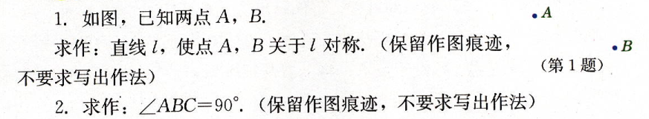
课堂检测

Slide 10

检测反馈
1.利用尺规作线段MN的垂直平分线时,设以M，N为圆心所画弧的半径分别为R_{M，}R_{N，}则下列说法正确的是( )
B
A.R_{M}与R_{N}不一定相等,但必须R_{M} > MN,R_{N} > MN
B.R_{M}=R_{N}> MN
C.R_{M}>R_{N}> MN
D.R_{M}=R_{N}= MN
解析:根据作已知线段的垂直平分线的画法即可知B正确.故选B.

Slide 11
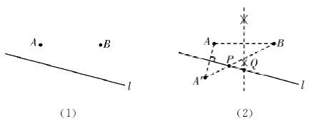
2.如图(1)所示，在河岸l的同侧有A，B两村,要在河边修一水泵站P，使水送到A，B两村所用的水管最短(两村不共用水管).另在河边修一码头Q，使其到A，B两村的距离相等，试画出P，Q所在的位置.
解析:点P为点A关于直线l的对称点和点B的连线与l的交点,点Q为线段AB垂直平分线与l的交点.
解:如图(2)所示，作点A关于直线l的对称点A'，连接A'B交直线l于点P.连接AB，作线段AB的垂直平分线,交直线l于点Q.P，Q两点对应的位置就是所求的位置.

Slide 12
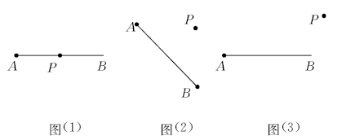
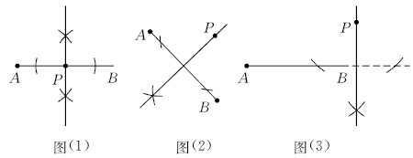
3.如图所示,请你在下列各图中,过点P画出射线AB或线段AB的垂线.
解:如图所示.

Slide 13
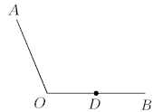
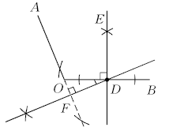
4.如图所示，已知钝角∠AOB，点D在射线OB上.
(1)画直线DE⊥OB；
(2)画直线DF⊥OA，垂足为F.
解:(1)如图所示. (2)如图所示.

Slide 14

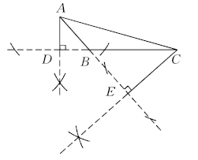
5.如图所示，已知ΔABC中，AB=2,BC=4.
(1)画出ΔABC的高AD和CE；
(2)若AD= ，求CE的长.
解:(1)如图所示.

Slide 15
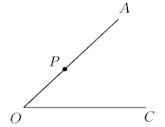
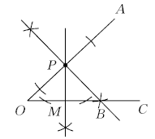
6.画图并回答问题.
(1)过点P画OA的垂线交OC于点B；
(2)画点P到OB的垂线段PM；
(3)指出上述作图中哪条线段的长度表示P点到OB的距离；
(4)比较PM与OP的大小，并说明理由.
解:(1)如图所示.
(2)如图所示.
(3)PM的长度表示P点到OB的距离.
(4)PM<OP，垂线段最短.

